Slide 1
LOGISTIC REGRESSION
Machine Learning meeting

Slide 2
Introduction

Slide 3


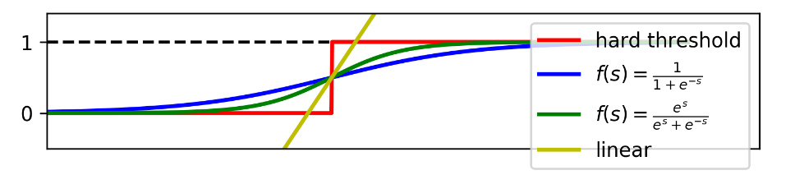
Hai mô hình LR và PCA : và
➔Khác nhau hàm kích hoạt và giá trị dự đoán.
Mô hình Logistic Regression : sử dụng hàm kích họat khác và có giá trị đầu ra là một xác suất, vậy miền giá trị là (0,1).
Một vài hàm kích hoạt:

Slide 4
Logistic Regression Model

Slide 5
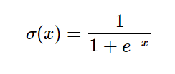
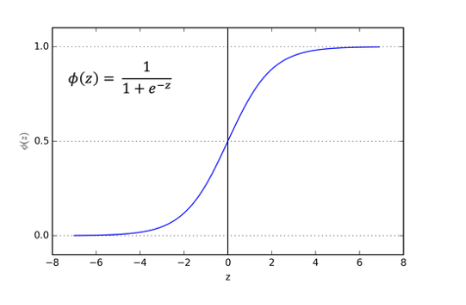
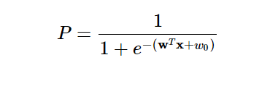
Chọn hàm kích hoạt cho mô hình Logistic : Hàm signmoid, mục tiêu là để giá trị đầu ra dự đoán nằm trong khoảng (0,1).
➔ Hàm sigmoid
Tính chất :
_Hàm này liên tục và khả vi tại mọi điểm trong khoảng (0,1).
Mô hình logistic có dạng :

Slide 6


Xác xuất để một điểm dữ liệu x rơi vào lớp thứ nhất : f(wTx) và rơi vào lớp còn lại là 1- f(wTx).
Ta có thể viết dạng tổng quát :
Hàm mất mát có dạng :
Notes:
Mục tiêu của việc cho mô hình học là ta đi điều chỉnh bộ trọng số w sao cho giá trị hàm mất mát đạt giá trị nhỏ nhất.

Slide 7
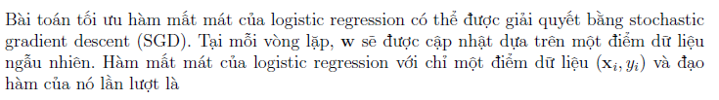


Sau một hồi biến đổi mệt mổi thì ta có công thức cập nhật w như sau :
Notes:
Mục tiêu của việc cho mô hình học là ta đi điều chỉnh bộ trọng số w sao cho giá trị hàm mất mát đạt giá trị nhỏ nhất.

Slide 8



Sau một hồi biến đổi mệt mổi thì ta có công thức cập nhật w như sau :
Notes:
Mục tiêu của việc cho mô hình học là ta đi điều chỉnh bộ trọng số w sao cho giá trị hàm mất mát đạt giá trị nhỏ nhất.

Slide 9
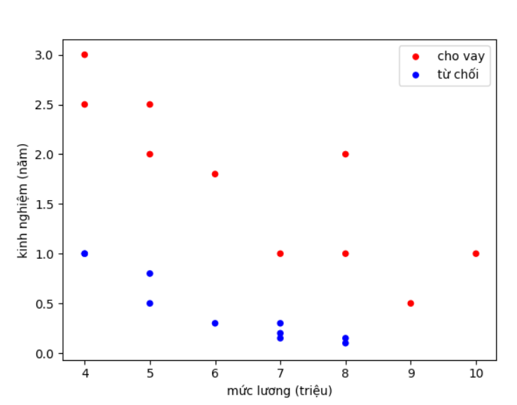
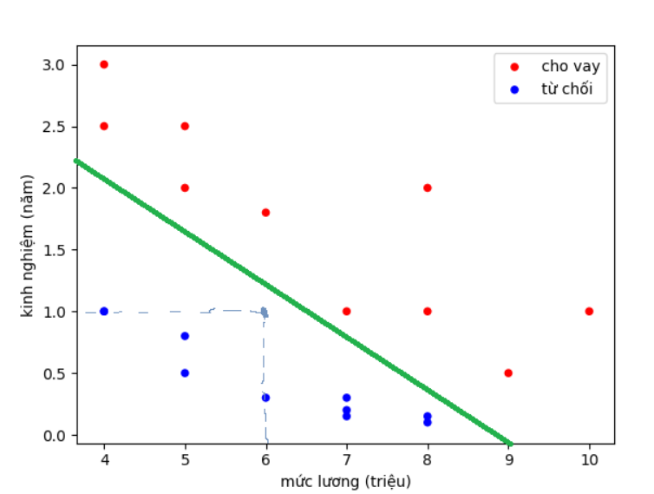
Dự đoán xác suất duyệt hồ sơ cho vay của một ngân hàng dựa vào hai yếu tố đó là mức lương và kinh nghiệm làm việc.
Về mặt logic, chúng ta có thể nghĩ ngay đến việc vẽ 1 đường thẳng phân chia các điểm xanh và đó, rồi đưa ra quyết định cho 1 điểm mới dựa vào đường thẳng đó.
Hình số a ) Hình số b )
Notes:
Mục tiêu của việc cho mô hình học là ta đi điều chỉnh bộ trọng số w sao cho giá trị hàm mất mát đạt giá trị nhỏ nhất.

Slide 10


Trong bộ dữ liệu, đặt $x_{1}$ là lương , $x_{2}$là kinh nghiệm làm việc.
Xác suất dự đoán hồ sơ cho vay $P=\hat{y}$ và không cho vay $P=1−\hat{y}$
Hàm dự đoán : Bỏ $\hat{y}$ vào hàm sigmoid ta được :$\hat{y }= \frac{1}{1+ e^{−(w0+w1x1+w2x2)}}$
Hàm loss :
Nhận xét : Nếu hồ sơ cho vay thì $y_{i}$=1 thì ta cần $\hat{y }$ càng gần 1 càng tốt hay xác suất cho vay càng cao và ngược lại.
Notes:
Mục tiêu của việc cho mô hình học là ta đi điều chỉnh bộ trọng số w sao cho giá trị hàm mất mát đạt giá trị nhỏ nhất.

Slide 11
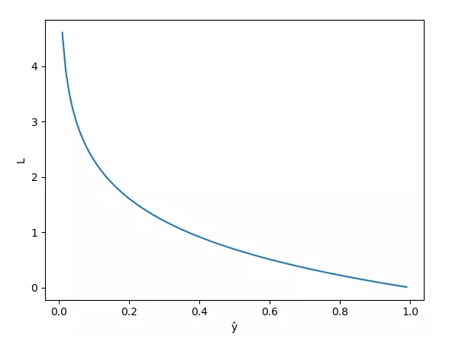

Hàm loss khi $y_{i}$=1
Hàm L giảm từ 0 đến 1.
Khi model dự đoán $\hat{y }$ =1 tức giá trị dự đoán gần với giá trị thật
$y_{i}$ thì L nhỏ, xấp xỉ 0. Khi model dự đoán $\hat{y }$ =0 tức giá trị dự đoán ngược lại với giá trị thật $y_{i}$ thì L rất lớn
Notes:
Mục tiêu của việc cho mô hình học là ta đi điều chỉnh bộ trọng số w sao cho giá trị hàm mất mát đạt giá trị nhỏ nhất.

Slide 12
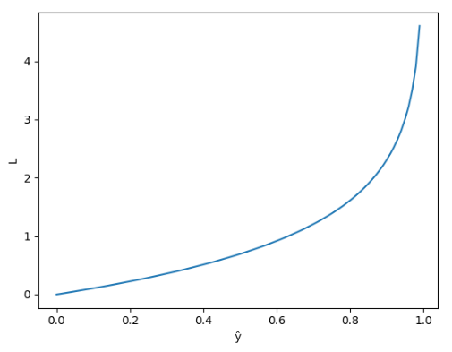

Hàm loss khi $y_{i}$=0
Hàm L tăng từ 0 đến 1.
Khi model dự đoán $\hat{y }$ =0 tức giá trị dự đoán gần với giá trị thật
$y_{i}$ thì L nhỏ, xấp xỉ 0. Khi model dự đoán $\hat{y }$ =1 tức giá trị dự đoán ngược lại với giá trị thật $y_{i}$ thì L rất lớn
➔Hàm L nhỏ khi giá trị model gần với giá trị thật và rất lớn khi model dự đoán sai,
hay nói cách khác L càng nhỏ thì model dự đoán càng gần với giá trị thật.
=> Bài toán toán quy về tìm giá trị nhỏ nhất của L
Notes:
Mục tiêu của việc cho mô hình học là ta đi điều chỉnh bộ trọng số w sao cho giá trị hàm mất mát đạt giá trị nhỏ nhất.

Slide 13
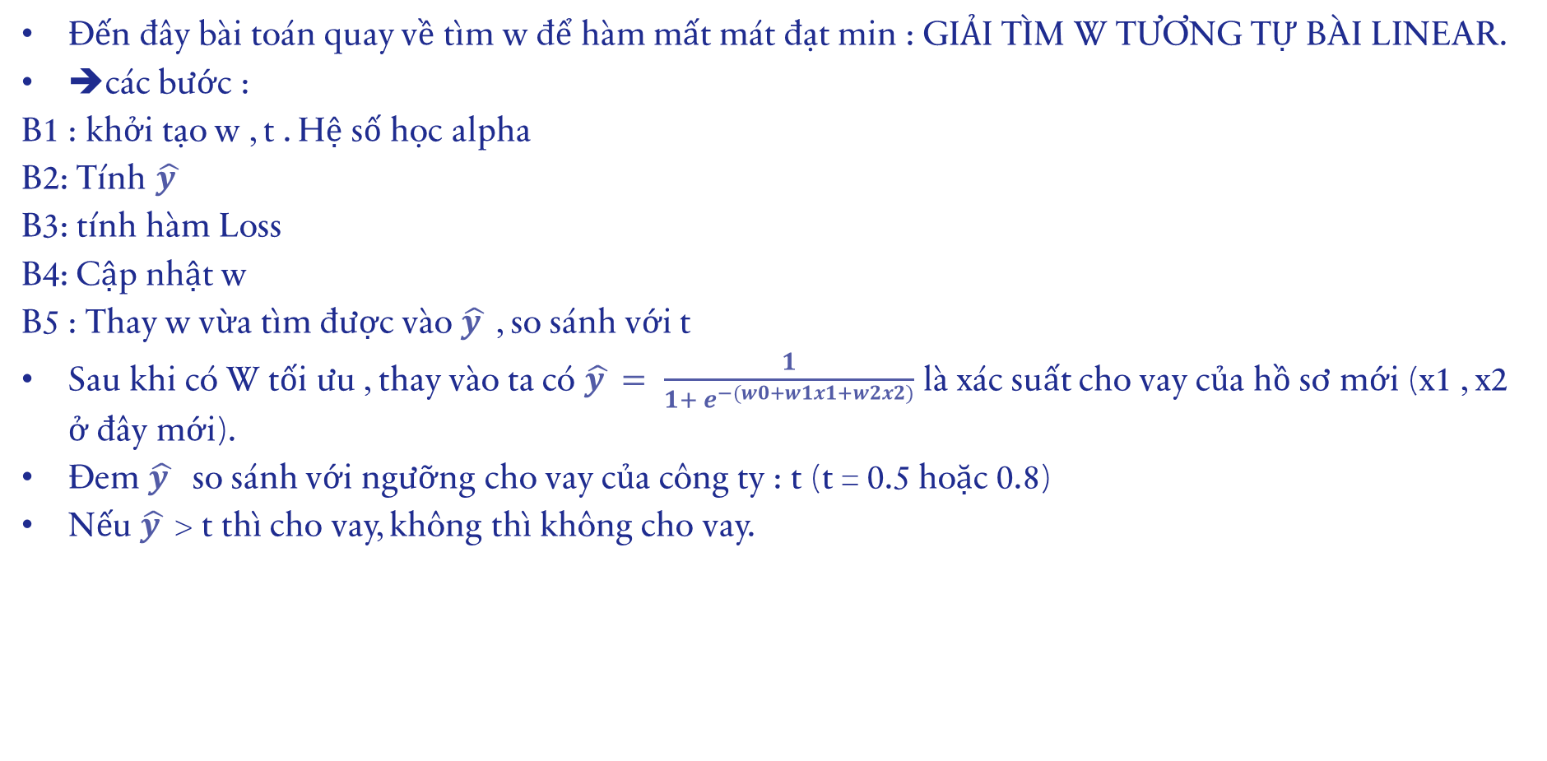
Đến đây bài toán quay về tìm w để hàm mất mát đạt min : GIẢI TÌM W TƯƠNG TỰ BÀI LINEAR.
➔các bước :
B1 : khởi tạo w , t . Hệ số học alpha
B2: Tính $\hat{y }$
B3: tính hàm Loss
B4: Cập nhật w
B5 : Thay w vừa tìm được vào $\hat{y }$, so sánh với t
Sau khi có W tối ưu , thay vào ta có $\hat{y }= \frac{1}{1+ e^{−(w0+w1x1+w2x2)}}$ là xác suất cho vay của hồ sơ mới (x1 , x2 ở đây mới).
Đem $\hat{y }$ so sánh với ngưỡng cho vay của công ty : t (t = 0.5 hoặc 0.8)
Nếu $\hat{y }$> t thì cho vay, không thì không cho vay.
Notes:
Mục tiêu của việc cho mô hình học là ta đi điều chỉnh bộ trọng số w sao cho giá trị hàm mất mát đạt giá trị nhỏ nhất.

Slide 14
THANK YOU

